Slide 1
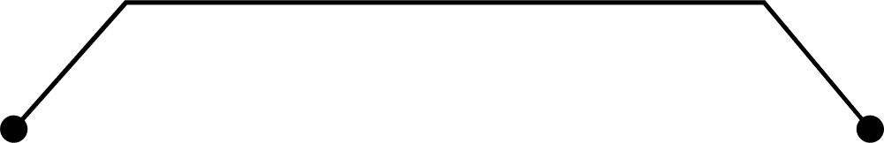
Design Responsivo
Apresentado por: João Victor, Paulo Vitor e Talysson Vasconcelos

Slide 2
AGENDA
Introdução
Responsivo x Adaptativo
Como criar um aplicativo responsivo
LayoutBuilder
MediaQuery

Slide 3
Introdução
Um dos principais objetivos do Flutter é criar uma estrutura que permita desenvolver aplicativos que tenham uma ótima aparência em qualquer plataforma;
Isso significa que seu aplicativo pode aparecer em telas de diversos tamanhos, um smartwatch, um telefone dobrável com duas telas ou até mesmo um monitor de alta definição;
Para este cenário há dois termos: responsivos e adaptativos.

Slide 4
Responsivo x Adaptativo
Normalmente, um aplicativo responsivo teve seu layout ajustado para o tamanho da tela disponível;
Isso significa reorganizar a interface quando um aplicativo pode ser executado em vários dispositivos, desde um smartwatch a uma smart TV;
Já um aplicativo adaptativo está relacionado à ideia de adaptar esse aplicativo para ser executado nos diversos tipos de dispositivos, ou seja, lidar com entradas de mouse e teclado, bem como entradas por toque, controle, entre outros.

Slide 5
Como criar um aplicativo responsivo
Há duas abordagens básicas para criar aplicativos Flutter com designer responsivo, são elas:
1. LayoutBuilder
2. MediaQuery
Além dessas, há outros widgets e classes que são úteis para criar uma interface responsiva, mas não serão abordadas por enquanto.

Slide 6
LayoutBuilder
O LayoutBuilder é um widget que permite criar um widget com base nas restrições de layout fornecidas pelo pai;
É um widget útil quando é necessário criar um layout com base nas dimensões disponíveis, como largura e altura;
Com o LayoutBuilder é possível criar aplicativos responsivos que se adaptam a diferentes tamanhos de tela;
A seguir é apresentado um exemplo do seu uso.

Slide 7
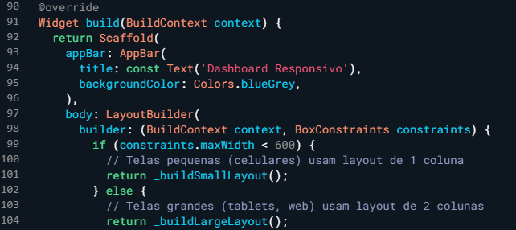
LayoutBuilder
No trecho de código ao lado está sendo utilizado o LayoutBuilder;
Neste trecho está sendo verificada a largura da tela;
Se a largura da tela for menor que 600 pixels, o aplicativo usará o layout para telas pequenas;
Caso contrário, será usado para telas grandes.
Figura 01 - LayoutBuilder

Slide 8
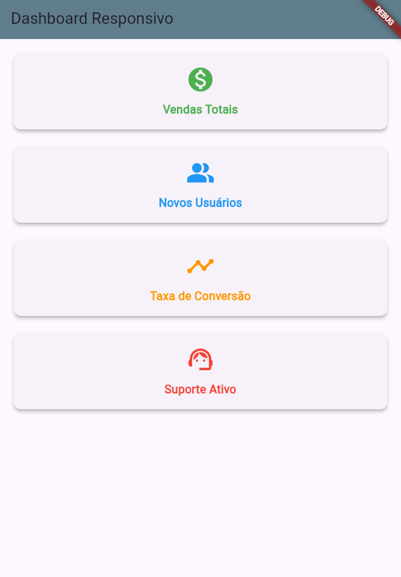
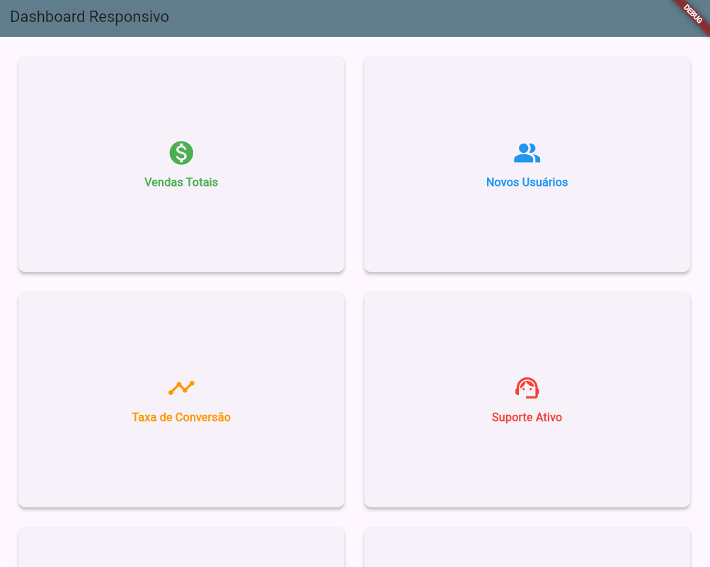
Figura 03 – Layout telas grandes
Figura 02 – Layout telas pequenas

Slide 9
MediaQuery
MediaQuery é uma classe responsável por fornecer informações sobre a tela e o ambiente de layout do dispositivo;
Esta classe fornece métodos para acessar informações sobre o ambiente em que o aplicativo está executando:
1. Size: representa as dimensões da tela do dispositivo;
2. Padding: define o espaço entre a borda de um widget e o seu conteúdo interno;
3. ViewInsets: representa as áreas onde o conteúdo do aplicativo pode ser exibido sem ser cortado;
4. Orientation: define a orientação atual do dispositivo, ou seja, se o mesmo está no modo retrato ou paisagem.

Slide 10
O exemplo com o código-fonte completo utilizando o layoutBuilder encontra-se no arquivo layoutBuilder.dart
OBS.: Abra o projeto Priorize e tente identificar a propriedade de responsividade, procure por layoutBuilder ou semelhantes no código.

Slide 11
Referências
MediaQuery class. Disponível em: https://api.flutter.dev/flutter/widgets/MediaQuery-class.html. Acesso em: 9 mar. 2024.
LayoutBuilder class. Disponível em: https://api.flutter.dev/flutter/widgets/LayoutBuilder-class.html. Acesso em: 9 mar. 2024.
Creating responsive and adaptive apps. Disponível em: https://docs.flutter.dev/ui/layout/responsive/adaptive-responsive. Acesso em: 9 mar. 2024.
Flutter - Gerenciando o objeto MediaQuery – Acervo Lima. Disponível em: https://acervolima.com/flutter-gerenciando-o-objeto-mediaquery/. Acesso em: 9 mar. 2024.

